Slide 1
Глиняные игрушки
Урок технологии в 3 классе
Автор: учитель начальных классов
МБОУ Ичаловская оош
Дивеевского района
Гайнова А.В.
2011 г.

Slide 2
Тип урока: Изучение нового материала План урока
1.Введение в тему урока (презентация)
2.Ознакомление с материалами, инструментами,приспособлениями необходимые для лепки игрушек
3.Практическая часть: изготовление игрушки «жар-птица»
4. Оценивание работ

Slide 3
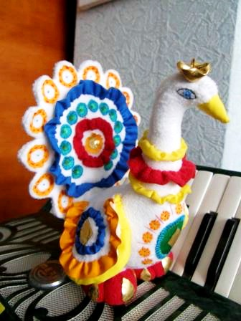
Народная глиняная игрушка
Завелась неведомая птица — Всякий ей дивится: Не поет и не летает, Вся горит и полыхает. Далеко по белу свету Знают все пичугу эту, Эта птица не простая, Расписная, золотая. Просто диво — безделушка, Зовут ее народная игрушка.

Slide 4
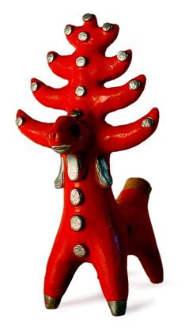
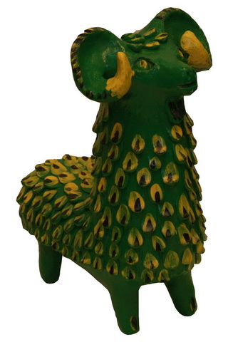
Абашевская игрушка
Село Абашево большое,
И хоть немного здесь садов,
Здесь много делают игрушек
Для разных наших городов.
много разных мастеров
Гончарного изделия,
Трудолюбивый был народ,
Он не любил безделья
Лепил кто дудки, кто горшки,
Лепили всё на все лады,
И были птичеки, и зверьки
Себе на счастье - без беды!

Slide 5
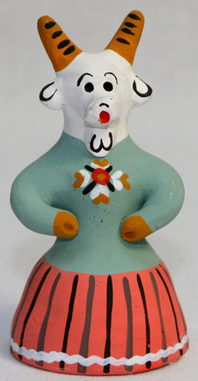
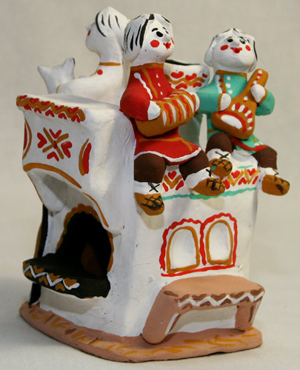
Каргапольская игрушка
Каргопольская игрушка была блеклой, неяркой: покупными красками мастер не располагал. Мел, печная сажа, цветная глина — вот и все краски. Формы фигурок архаичны, заставляющие вспомнить, «изделия людей каменного века». Действительно, фигурки баб с плоскими «скифскими» лицами, с обнаженными грудями напоминают первобытных «венер». Бесспорно, что формы северных игрушек, как и орнамент северных вышивок, уходят в глубокую древность.

Slide 6
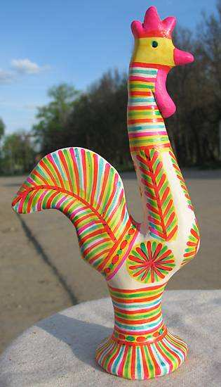
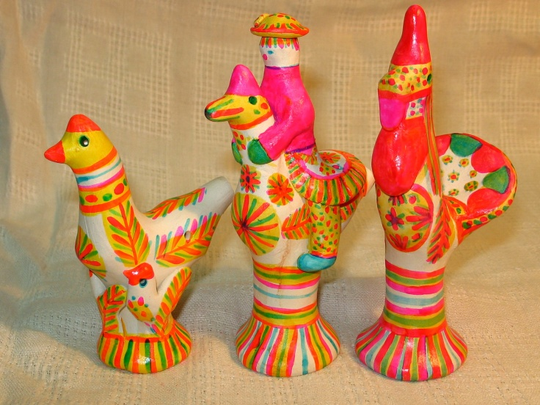
Филимоновская игрушка
Я переехал засеки границу.
Знакомую тропинку нахожу.
Иду к своим любимым мастерицам,
Как в терема, я в их дома вхожу.
Смотрю, как виртуозны, чутки руки,
И в сердце много воли, теплоты.
Они, как тайна, для большой науки,
Игрушки древней в ней живут черты.
Передо мною образы и краски.
А в глине отсвет замыслов труда.
Живут в селе, как мудрецы из сказки,
Волшебных дел России мастера.

Slide 7
Использованные ресурсы
1. http://images.yandex.ru/yandsearch
2. http://abashevo-school.narod.ru/igruschca.htm
3. http://www.myrusland.ru/places_201.htm
4. http://www.filimonovo-museum.ru/toy/toy-in-creativity.html

